Slide 1
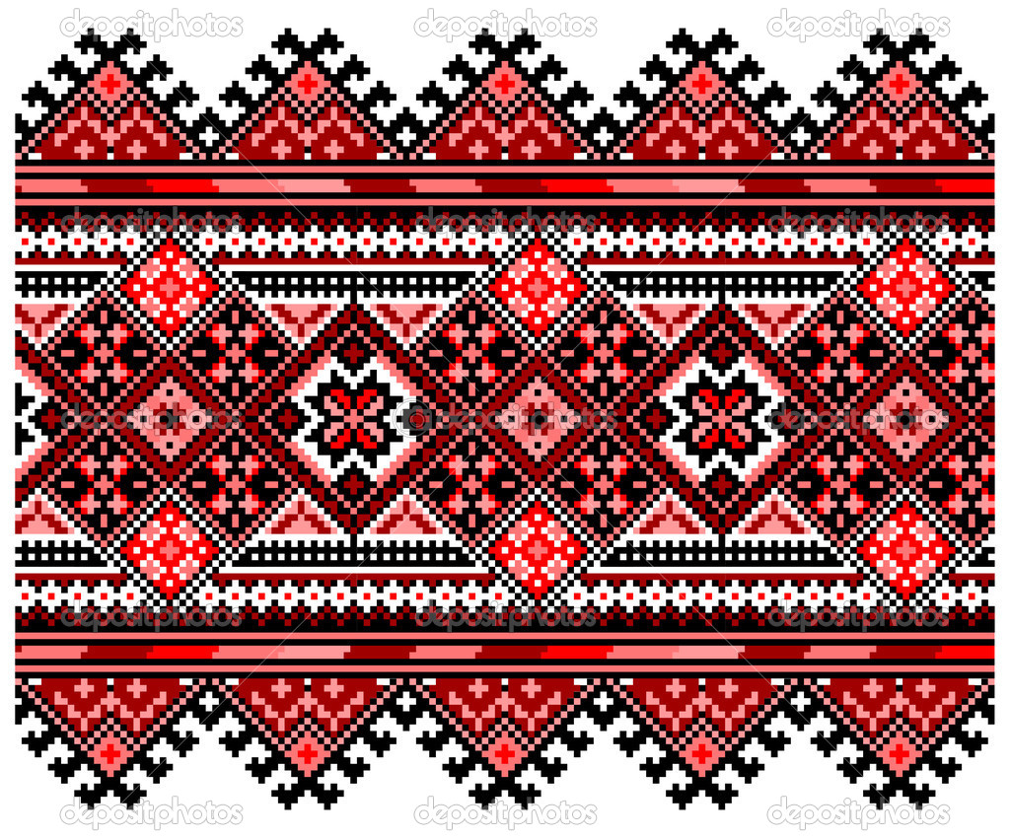
A szláv kultúrák összefoglaló áttekintése
A szláv történelmi-kulturális típus

Slide 2
A szláv történelmi-kulturális típus
Etnikum, amelyre nyelvi, földrajzi, történelmi, kulturális (világlátásbeli) közös gyökerek jellemzőek
Nyikolaj Danyilevszkij (Н. Данилевский, 1822–1885): Oroszország és Európa (Россия и Европа, 1869, 1870)
Az összetartozás tudata
Közös nyelv
Közös kultúra és hagyomány
Történelmileg kialakult
(Írásteremtés és választás, pánszláv eszme)
Az ószláv nyelv
A szláv pogány hiedelmek és motívumok
Közös „indulás” és fejlődés:
történelmi aspektus: már létező civilizációs környezetbe kapcsolódik be,
földrajzi aspektus: határ / kapocs Észak (barbárok) és Dél (civilizált világ), Kelet (Ázsia) és Nyugat (Európa) között,
kereszténység felvétele → Pax Slavia Christiana, → Slavia Orthodoxa és Slavia Latina.

Slide 3
A történelmi fejlődés és sajátosságai
i. sz. e. 6 – 5. sz. 4 – 5. sz. 14. sz. 16 – 17. sz.
10 –11. sz. 13. sz.
Kezdeti korszak (kereszténység előtti) I.–VIII./IX. század
Kereszténység felvétele és szláv államok kialakulása (VII.–XI.)
Középkor (XII.–XVI./XVII.)
A szláv Barokk (XVII.)
Szláv nemzetek újjászületése (XVIII.–XIX.)
A szláv népek államiságának újjászületése (XIX.–XX.)
Szocialista közösségbe való összevonás
Poszt szocialista korszak

Slide 4
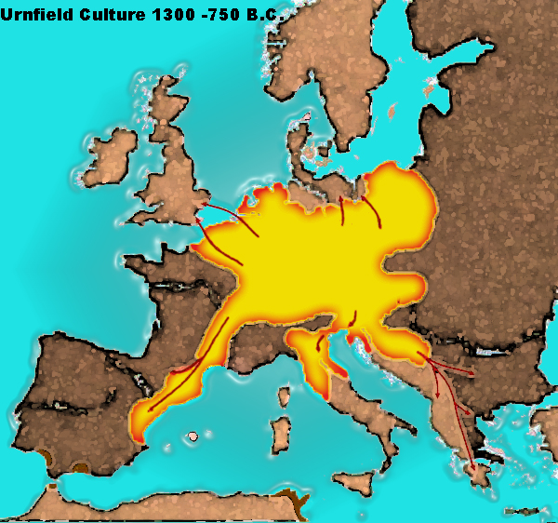
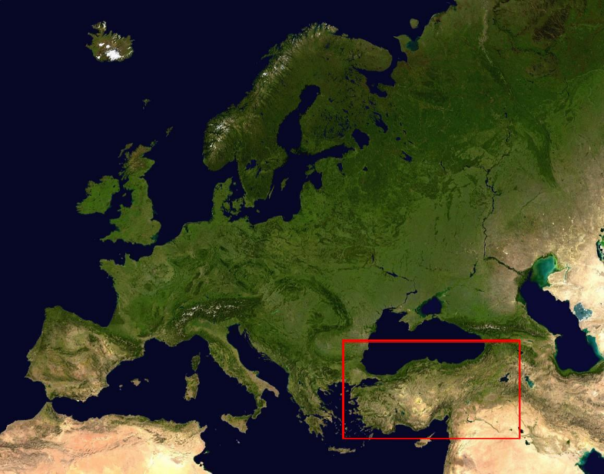
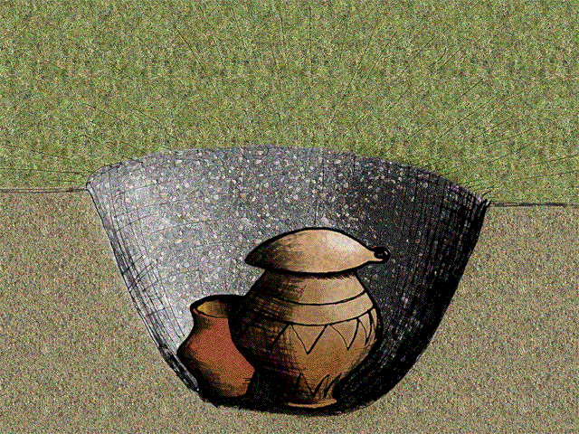
Kiválás a baltó-szláv etno-lingvisztikai közösségből (i. sz. e. 1. évezred második fele, „a temetkezési urnák mezeinek kultúrája“)

Slide 5
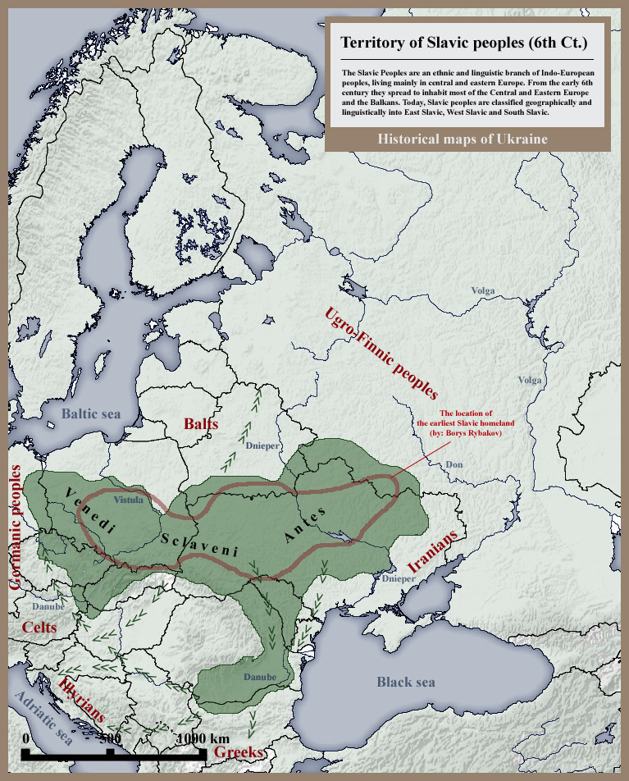
Az szláv etnikum keletkezése
I. autochton koncepció:
A baltó-szláv etno-lingvisztikai közösségből kiválva Visztula és Dnyeper folyók középfolyása közötti területen alakul ki,
A Nagy népvándorlás (2. − 4./5. sz.) korában nomád népek támadásai elől először délre (a Duna-medence déli régiója) és észak-nyugatra (a mai Bajorország területéig) indulnak
egy részük keleti irányba indul két útvonalon: északon (a Balti tenger mentén) és délebben (Lengyelország mai területén keresztül)

Slide 6
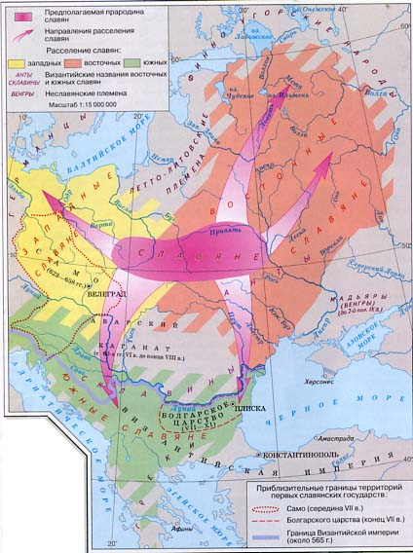
II. autochton koncepció:
az indoeurópai nyelvű etnikumok vonulásai egyik útvonala, Duna mentén alakul ki,
ezek migrációja során Dunáról északra települnek,
a Nagy népvándorlás korában (2. − 4./5. sz.) – visszatérés a Dunai őshazába.
A szláv etnikum őshazája
A Duna folyómelléke mint szláv őshaza
határ (Pax Slavia és Bizánc között),
a világmindenség középpontja
= saját hely az oikumenében.

Slide 7
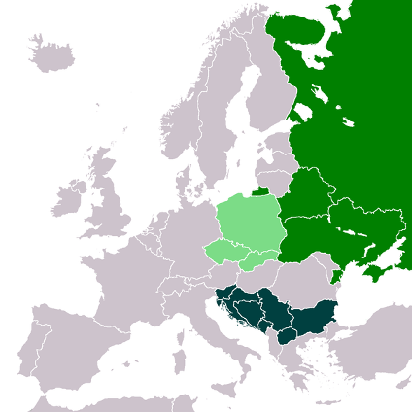
A három (déli, nyugati és keleti) szláv népcsoport szétválása (9. sz.)

Slide 8
Pax Slavia

Slide 9
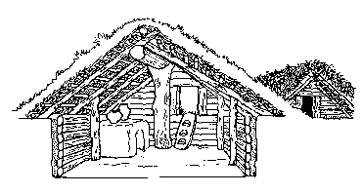
A közös eredet bizonyítékai
Régészeti adatok
A „prágai-kocsáki” (Közép és Kelet Európa) – a legkorábbi szláv kultúra
• lakóház tűzhellyel a sarokban
• antropomorf rituális temetkezési korsók
A „hosszú kurgánok kultúrája“ (5.–6. / 8.–9. sz., Kelet Európa).
• a sztyeppei népek hatása
Nyelvészeti (nyelvtörténeti) adatok
• balti-szláv nyelvi közösség
• szláv kolonizáció és migráció irányai (helynevek – toponimák)
• három nyelvcsoportra szakadás (11. századig fennáll a közös nyelv)

Slide 10
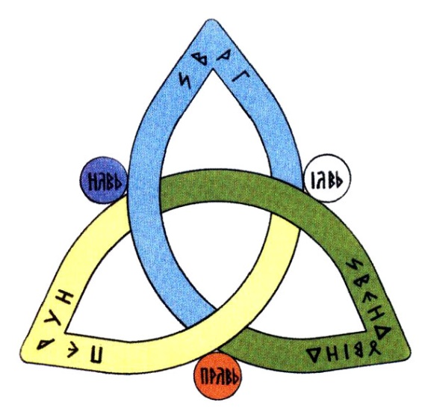
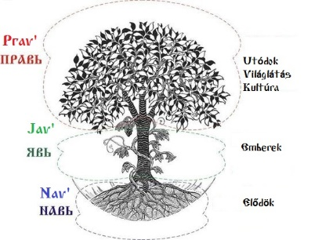
A folklór adatai (A szlávok világképe)
A világkép alapja – a mezőgazdasági kalendárium.
A világ központja / tengelye – a világfa:
összefogja a három szférát (ég, föld, alvilág) és az időt,
színjeit szakrális (szent) vagy khtonikus (alvilági) állatok (madarak, méhek, kígyó) képviselik,
a háromfejű istenség, Triglav istenben testesül.

Slide 11
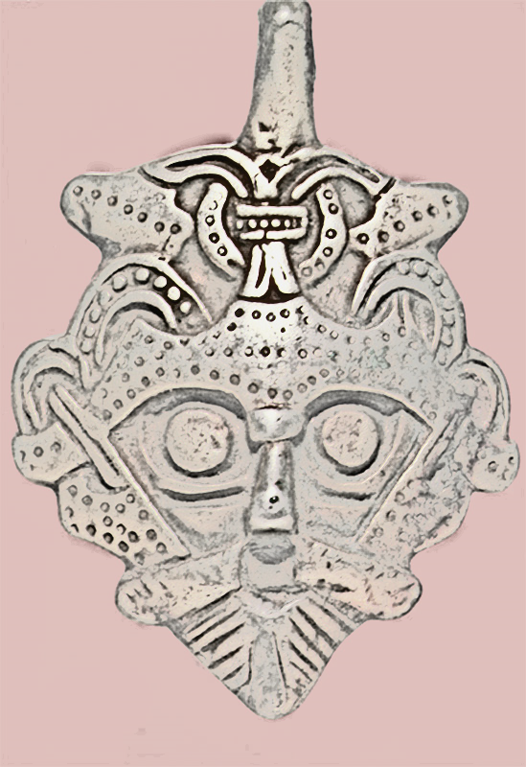
A szláv etnikum történelmi „megjelenése”
Az első történelmi adatok:
• Jordanes gót történetíró latinul (552)
• Prokopius bizánci történetíró (6. sz.) Az etnogenezis: vénetek (Tacitus: az i.sz. kezdetén az oikumené szélén laknak) ➔ antok (a 6.–7. századi források) és ➔ szklavenok (a legelterjedtebb etnonima-népnév latin és görög forrásokban).
Az önmegnevezés:
szlovene (gör. szklavenok / szklavinok) a „szó” / „szlovo”-ból (a többiek – „némák”/ „nemci”/ „németek” vagy idegenek – „чуждые / чужые” ➔ „csud” a finnugor népek szláv etnonimja)

Slide 12
A szlávok „európaivá válásának” feltételei (7.-8. századtól)
Kellett a korabeli európai államokhoz hasonló állami szerveződés, amely biztosítja a kultúra hátterét (társadalmi, gazdasági, folytonossági, béke).
Kellett olyan szellemi színtér és „nyelv”, amelyek lehetőséget biztosítanak a kulturális környezettel való kommunikációra – vallás.
Kellett létrehozni a kultúra saját nyelvét – írásbeliséget.

Slide 13
Az első szláv államok keletkezése

Slide 14
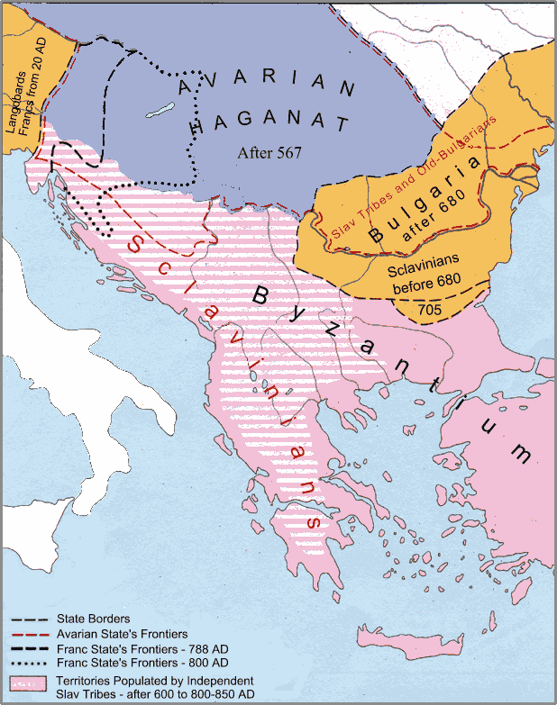
Dél Európában, a Balkánon: Az első Bolgár cárság
Fenyegető nagyhatalmi szomszéd (Bizánc Birodalom)
Három etnikai és kulturális összetevő:
őslakós trákok
betelepülő szláv törzsek (4. századtól)
türk (török) óbolgár törzsek Aszparuh kán vezetése alatt
681 – az első Bolgár állam elismerése
864/5 – a kereszténység felvétele hivatalos állami vallássá,
883 – a szláv írásbeliség és nyelv a bolgár egyház és állam hivatalos „nyelve”
A délszláv középkori kultúrák – diszkontinuitás – időbeli és földrajzi.

Slide 15
Közép Európában
Szamo Fejedelemsége (623–658)
Fredegar frank történetíró (7. sz.) Historia Francorum c. krónikája alapján,
Karantánia fejedelemség (7. sz. közepétől – 820-as évekig) alpokbeli szlávok állami szervezete ➔ Nagy Károly birodalmának része
Conversio Bagoariorum et Carantanorum (A bajorok és karantánok megtérése, 871)
Nagy Morvaország
első említése – 822, fejedelme Mojmír a fejedelemség területéhez csatolt egy másik közép-európai szláv állami kezdeményt, a Pribinai hercegséget (a mai nyugat-szlovákiai és észak-magyarországi területeken),
A morvák (morávok) megkeresztelése (a IX. század elejétől) – bajor-német és itáliai térítői missziók eredményeképpen,
Rasztiszlav nagy-morvai herceg uralkodása: 862 – segítséget kér a bizánci császártól ➔ 863 – Morvaországban Konstantin-Cirill és Metód az (ó)szláv nyelvű liturgiát vezetik be (a szláv írásbeliség kezdete),
Rastislav örököse, Szvatopluk herceg uralkodása alatt a latin nyelvű liturgia kötelezővé tétele, Szvatopluk halála után (895) – erősödik a szomszéd német hercegségek nyomása a német egyház közvetítésével ➔ 906–907 – a magyarok beözönlése ezekre a területekre ➔ a Nagy Morva megszűnése.
Pannóniai / Plateni hercegség – Balaton környéki földeken (835–900) – vezetőit a frank királyok nevezték ki.

Slide 16
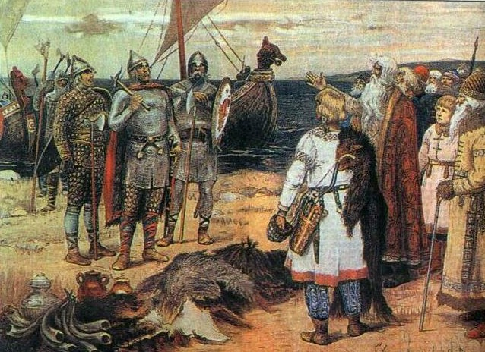
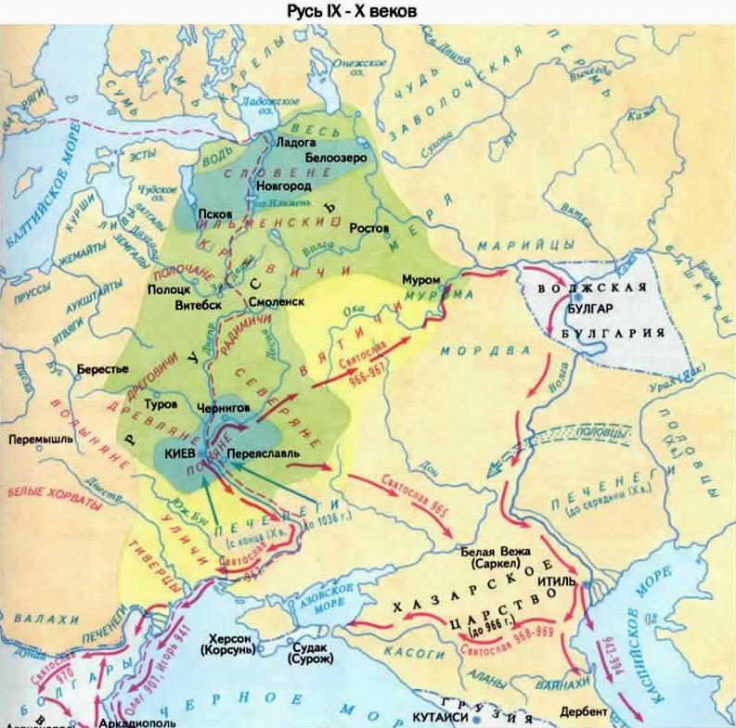
A kelet-európai síkságon
Kijevi Rus`:
882 – Kijev és Novgorod körül élő keleti szláv törzsek egyesülnek a katonai „varjag” Rjurik- dinasztia vezetésével Kijev égisze alatt.
988 – a Kijevi Rus megkeresztelése Vladimir herceg uralkodása idején és egyidejűleg a cirill írásbeliség elterjedésének kezdete.

Slide 17
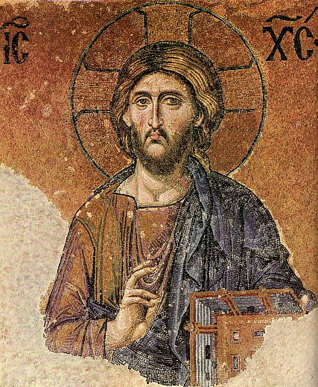
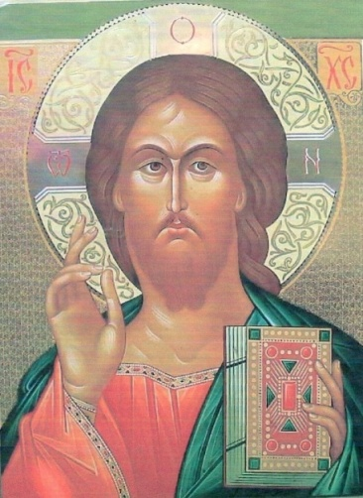
Szt. Cirill és Metód tevékenysége
A morvái misszió (863): Konstantin Filozófus (Cirill) által Isteni sugallatra alkotta ábécé, a glagolita (38 betű) és az aprakosz-evangélium fordítása – János evangéliuma (1:1) kezdő szavai: „Kezdetben vala az Ige”.
Jézus nevének szimbóluma = „földi“ nevének kezdő betűi

Slide 18
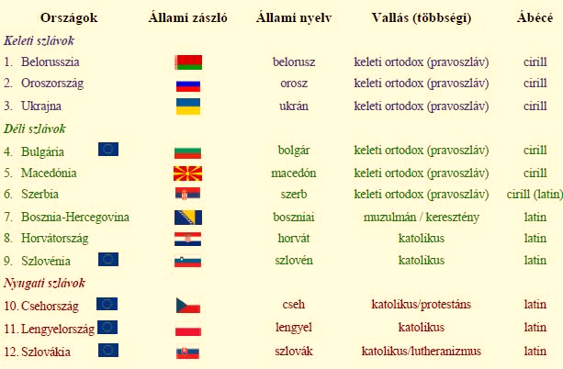
Slavia Latina és Slavia Orthodoxa

Slide 19
